Slide 1
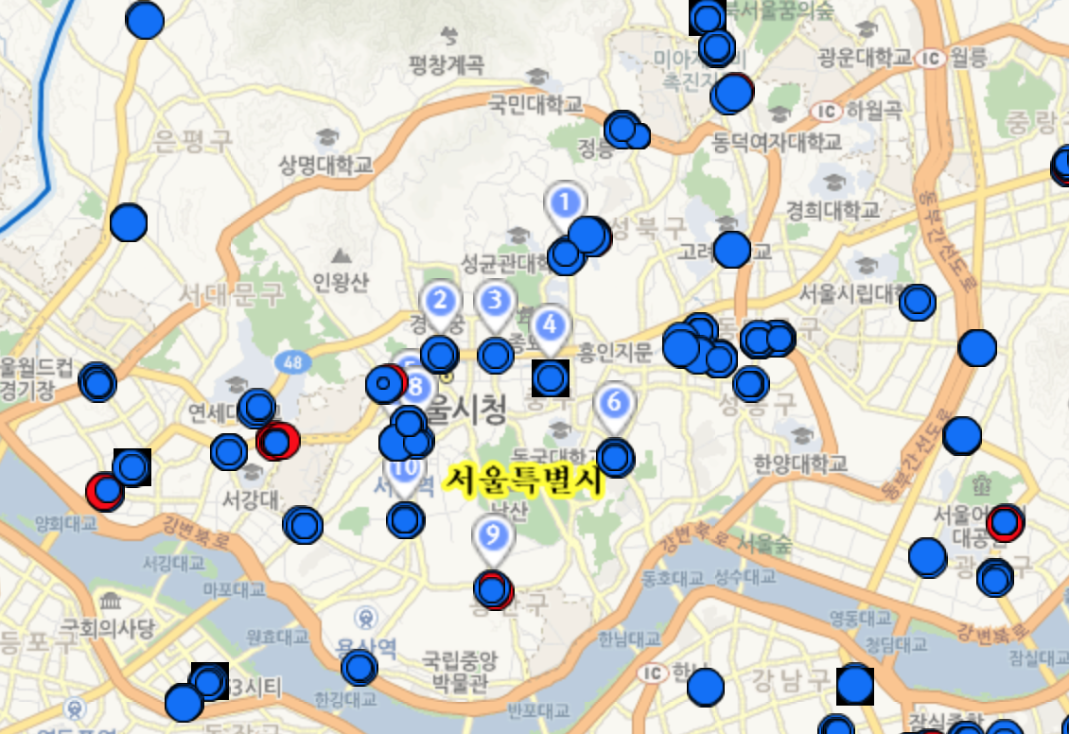
문제점
야심찬 시작
사고 다발지역에서 갖는 DTG 데이터의 특징을 파악하자!
사고 다발지역과 DTG 데이터를 Join해야한다.
사고다발지역 데이터와 DTG 데이터가 필요하다.
0807.tar
0807.tar
0807.tar
사고 다발 지역 데이터
–-TAAS 교통사고분석시스템
전국 버스 운행 기록계 (0801 ~ 0807)
울트라바이올렛

Slide 2
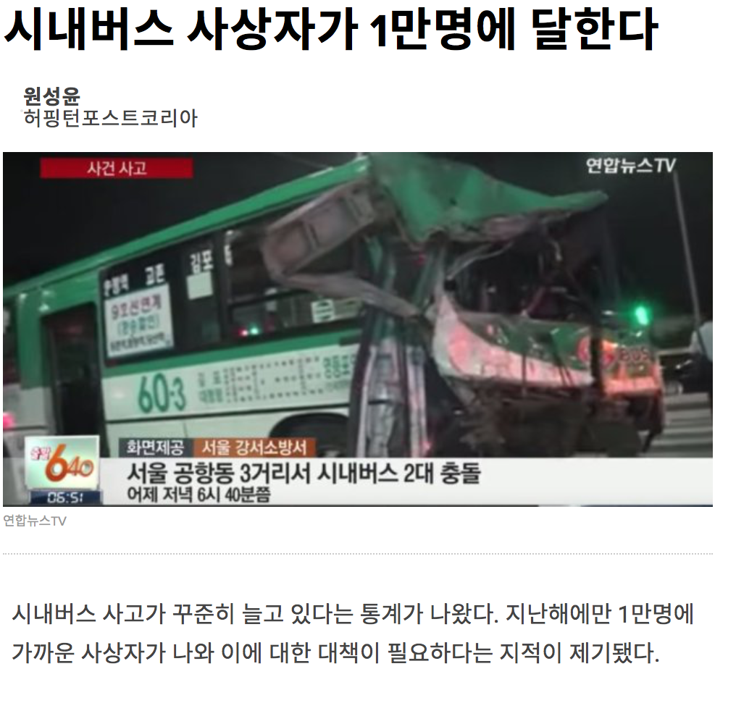
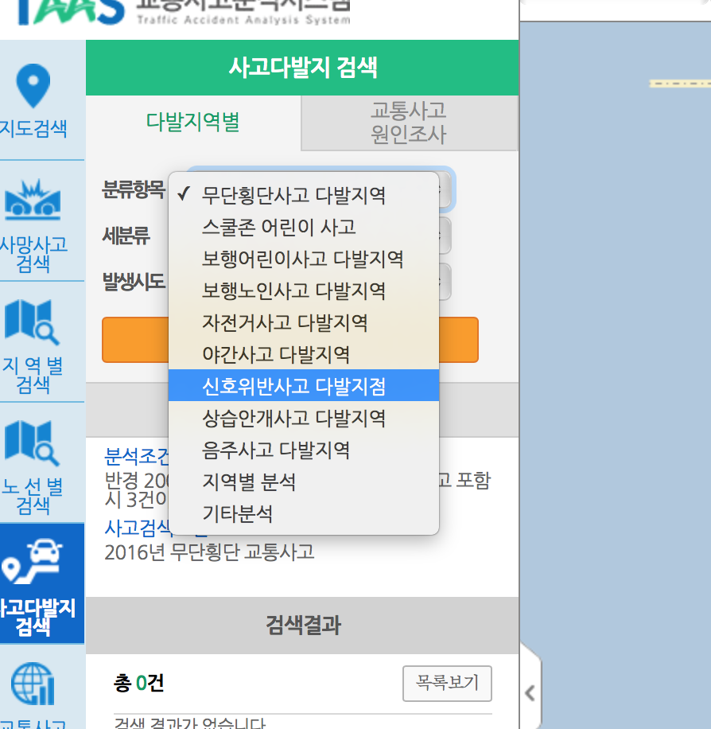
문제점
버스 교통사고의 주된 원인은 신호 위반
“지난 2010년 이후 지난해까지 5년 동안 시내버스가 일으킨 사고로 585명이 숨졌다”며 “이 중 99명(16.9%)은 버스의 신호위반이 사고 원인이었다”고 밝혔다…
https://www.huffingtonpost.kr/2015/09/30/story_n_8218812.html
신호위반 사고 다발지점 데이터 주로 사용
울트라바이올렛

Slide 3
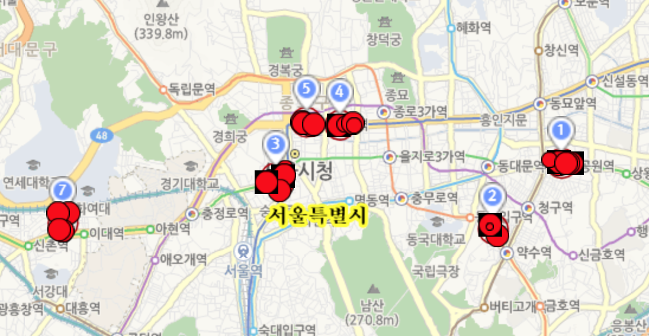
문제점
와! 다발 지점 데이터
다발 지점에 대한 GPS를 따로 파일로 주진 않았다.
울트라바이올렛

Slide 4
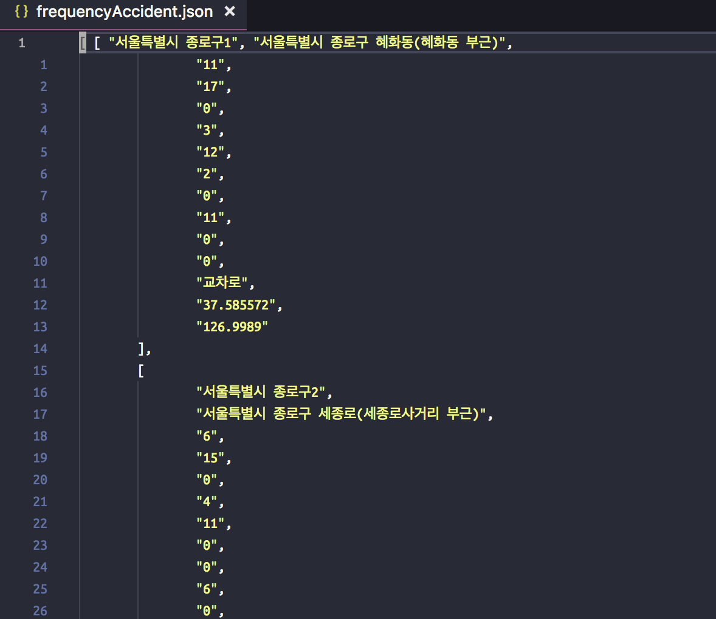
문제점
직 접 입력하기
Google map에서 똑같은 위치에 pin을 찍어 GPS 값을 가져왔다.
총 111개
울트라바이올렛

Slide 5
문제점
사고 다발지역 OK
울트라바이올렛

Slide 6
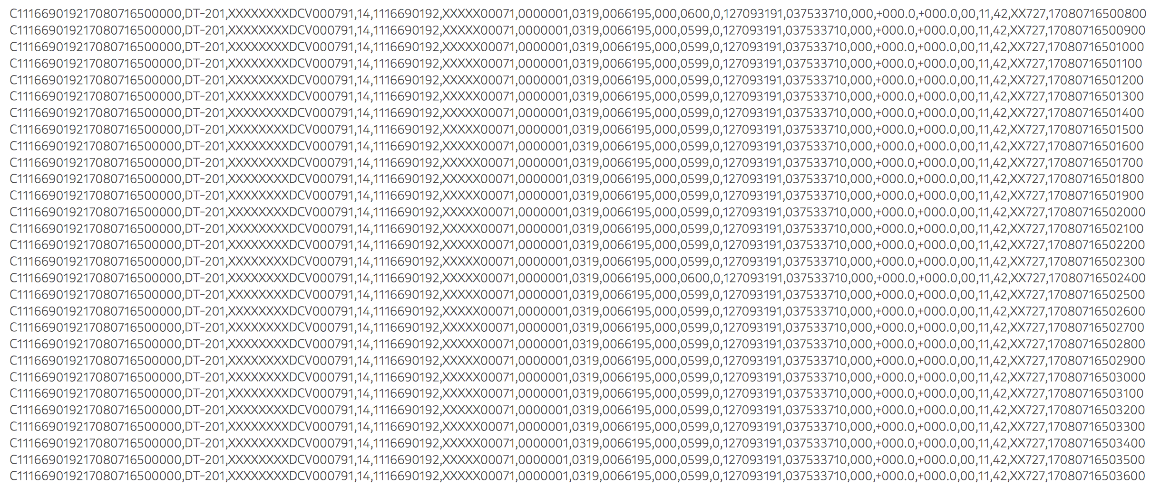
문제점
DTG 데이터
버스 별로 GPS, 속도, rpm 1 초당 1 개의 레코드가 저장되어 있다.
하루의 데이터가 24G 로 압축되어 있다. * 일주일
하루치 데이터의 압축을 풀어 봤더니 200개의 압축된 파일이 나왔다.
매우 방대하다.
울트라바이올렛

Slide 7
문제점
Apache Spark로 전처리
데이터의 양이 너무 방대하고 시간이 없어 vanilla python으로는 단순한 파싱이 어렵다.
반복 작업과 병렬처리에 능한 Spark를 활용하기로 함
울트라바이올렛

Slide 8
문제점
Apache Spark로 전처리
클라우드 서비스상에서 클러스터 구축을 위한 비용과 시간이 부족하여 팀원 컴퓨터에 수동으로 데이터를 분산하고 각자 코드를 실행시킴
데이터 커뮤니케이션은 카카오톡과 외장 SSD로 진행되었다.
이상
비루한 현실
울트라바이올렛

Slide 9
문제점
그래도 크다
111개의 사고 다발지역과 일주일치 DTG 데이터를 Join해야함
DTG 데이터 크기 만큼의 비교 연산을 111번 해야함
비행기 이륙 소리가 나는 맥북프로 3대를 돌려놓고 밥먹고 옴 (1시간)
0807.tar (24GB)
0807.tar (24GB)
0807.tar (24GB)
0807.tar (24GB)
울트라바이올렛

Slide 10
문제점
그래도 크다
(2/111) 완료됨 -> 이러면 안됨 -> 타협해야 됨
데이터 줄이기 → 일단 DTG에서 월요일과 서울 데이터만 뽑아내자
월요일 데이터만 선택
운행지역 코드가 11(서울)인 데이터만 저장
울트라바이올렛

Slide 11
문제점
그럼에도 불구하고
DTG 에서 도출할 수 있는 운전자의 위험 행동을 직접 정의
울트라바이올렛

Slide 12
문제점
그럼에도 불구하고
위험운전행동의 코드를 정의
급가속 -> 1
급감속 -> 2
급회전 -> 3
유턴 -> 4
[식별 코드], [위도], [경도], [위험운전행동]
의 형태로 데이터를 정제
울트라바이올렛

Slide 13
문제점
또 다른 문제
Spark는 급 가속, 급 감속 등 시간의 변화에 따라 발생하는 이벤트를 감지하기에 적합하지 않음 (속도를 기억하기 위해 이전 상태를 기억해야 하기 때문)
CEP를 도입할 시간이 없음
파이썬을 이용하여 정제
울트라바이올렛

Slide 14
문제점
그럼에도 불구하고
싱글 스레드로 처리하였지만,
데이터 크기를 줄였기 때문에,
Python 을 이용하여 운전자의 위험행동 데이터를 추출 완료
울트라바이올렛

Slide 15
문제점
시각화
급가속
급감속
급회전
유턴
울트라바이올렛

